Slide 1
Modulo 8
Self-Assessment e Scheduler
Gestione autovalutazioni e calendario formativo
FTM Academy - Video Corso Coach/Formatore

Slide 2
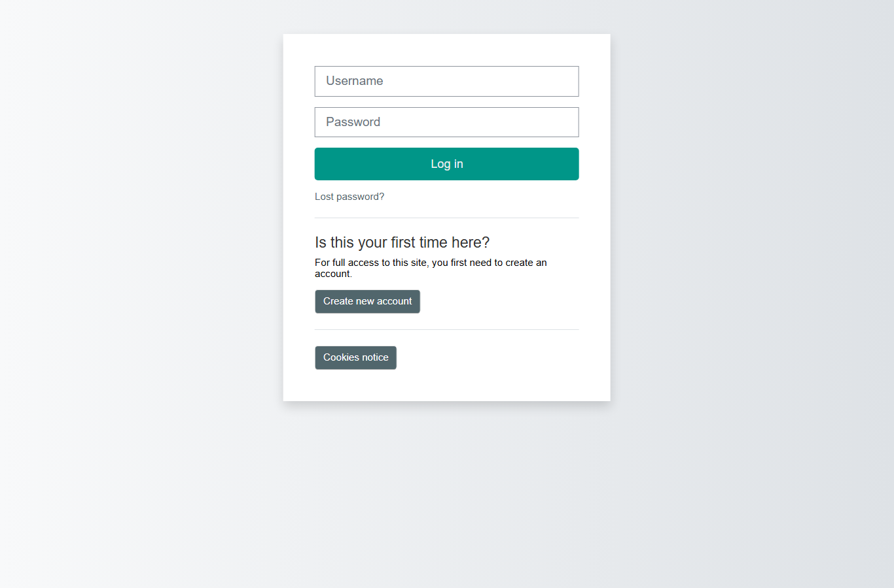
Self-Assessment Dashboard
Dashboard con 4 stat card + filtri + tabella studenti

Slide 3
Azioni Self-Assessment
• 👁️ Vedi: apre il report autovalutazione
• 🔕 Disabilita/Riabilita: toggle AJAX con conferma
• 📧 Reminder: invia promemoria (solo se abilitato + in attesa)
• 📋 Assegna Autovalutazioni: pagina di assegnazione

Slide 4
FTM Scheduler - Panoramica
Scheduler con barra gruppi attivi, stat card e tab

Slide 5
Vista Settimanale
Griglia calendario 5 giorni x 2 fasce con blocchi colorati per gruppo

Slide 6
I 5 Gruppi Colore
• 🟨 Giallo (#FFFF00) - testo scuro
• ⬜ Grigio (#808080) - testo bianco
• 🟥 Rosso (#FF0000) - testo bianco
• 🟫 Marrone (#996633) - testo bianco
• 🟪 Viola (#7030A0) - testo bianco
💡 Bordo tratteggiato blu = prenotazioni esterne

Slide 7
Creare Nuovo Gruppo
📷 SCREENSHOT
Modal "Crea Nuovo Gruppo" con selettore colore e settimana
[File: mod08_nuovo_gruppo.png]
Modal "Crea Nuovo Gruppo" con selettore colore e settimana

Slide 8
Tab Aule
Card delle 3 aule con tipo, capacità e attrezzature

Slide 9
Tab Atelier
Catalogo atelier con tabella e riga obbligatoria evidenziata

Slide 10
Registro Presenze
Pagina presenze con card attività e tabella studenti Presente/Assente

Slide 11
Fine Modulo 8
Prossimo: Casi d'Uso Pratici

